Slide 1
Doküman dili tanıma için ikili örüntüler tabanlı yeni bir yaklaşım
Yılmaz KAYA
Ömer Faruk ERTUĞRUL
Ramazan TEKİN

Slide 2
Dil tanıma
Dil tanıma (DT), bir dokümanın içeriğini kullanarak İngilizce, Türkçe, Arapça İngilizce veya herhangi bir dile ait olduğunun otomatik olarak tespitidir.

Slide 3
Yaklaşımlar
Dilbilimsel yaklaşımlar, bir dile ait özel bir kelime veya karakteri arayan ve indeksleyen metotlardır. Bu yaklaşımlar dile ait kurallar ile bilgi tabanlı olarak çalışırlar.
İstatistiksel yaklaşımlar ise dili oluşturan kelime veya karakter frekans ve dağılımlarına bağlıdır. Dilbilimsel yöntemlere göre yeterli bilgi vermeyen ancak dilleri matematiksel olarak modellemek için yardımcı olurlar. İstatistiksel yaklaşımlar dokümanın içeriği ile ilgilenmezler.

Slide 4
Bu çalışmada, karakterlerin UTF-8 değerlerinin ikili karşılaştırmalar sonucu elde edilen bilgileri kullanan yeni bir öznitelik çıkarım yöntemi önerilmiştir.
Bu çalışmada YİÖ metodu tek boyutlu hale getirilerek, metin madenciliğinde bir öznitelik çıkarım metodu olarak kullanılmıştır.
Önerilen yöntem karakterlerin Unikod değerlerini kullanmaktadır. Karakterlerin Unikod değerleri komşuları ile karşılaştırılarak; büyük olması durumunda 1 diğer durumlarda 0 değeri üretilerek bir ikili dizge elde edilmektedir.
Bu ikili dizgelerin onlu karşılığı karşılaştırılan karakterin yeni değeri olarak alınmaktadır. Bu şekilde tüm karakterlerden elde edilen yeni değerler YİÖ sinyalini oluşturmaktadır.
Önerilen 1B-YİÖ yöntemi P, α ve β gibi üç(3) parametreye bağlıdır. Bu parametreler dokümanda mikro-makro örüntülerin taranması için kullanılmaktadır.

Slide 5
1B-Yerel İkili Örüntüler Yöntemi
1B-YİÖ yöntemi, metinlerden yeni öznitelik çıkarımı için görüntü işlemede yaygın bir şekilde kullanılan YİÖ metodundan geliştirilmiştir.
1B-YİÖ yöntemi zaman serisi şeklinde dizilmiş tek boyutlu sinyallere uygulanabilir.
Sinyal üzerindeki her değer için değerler ile komşuları arasında yapılan karşılaştırmalar sonucu ikili kodlar üretilir. Elde edilen bu kodların onluk karşılıkları sinyali ifade eden yeni bir sinyal olarak ele alınmaktadır.

Slide 6
1B-Yerel İkili Örüntüler Yöntemi
Burada P_{i} ve P_{c} sırasıyla ele alınan komşular ve karşılaştırılan merkez değeri belirtir.

Slide 7
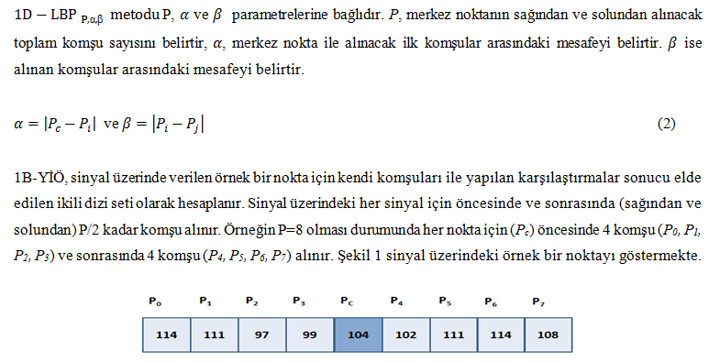

Slide 8
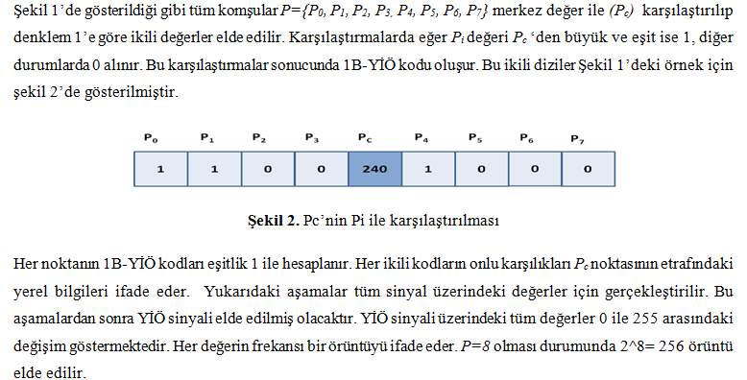

Slide 9
Önerilen Yöntem
Önişlemler
1B-YİÖ Dönüşümü
1B-YİÖ Histogram
Sınıflandırma Metodu
Doküman
Sonuçlar
Block 1
Block 2
Block 3
Block 4
Blok 1: Bu blokta metin içende geçen boşluklar, noktalama işaretleri, yeni satır gibi özel karakterler atılır. Temizleme işleminden sonra metin Unicode’lara dönüştürülür. Unicode’lerden oluşan yeni dizi bir boyutlu sinyal olarak ele alınır. Mesajın aşağıdaki ifade olması durumunda bir örnek aşağıda gösterilmiştir.
“A novel approach for language identification based on binary patterns”

Slide 10
Önişlemler
“Anovelapproachforlanguageidentificationbasedonbinarpatterns”
Geriye kalan mesajın UTF-8 kodlarına dönüştürülmesi sonucunda elde edilen sinyal aşağıda belirtilmiştir.
“65, 110, 111, 118, 101, 108, 97, 112, 112, 114, 111, 97, 99, 104, 102, 111, 114, 108, 97, 110, 103, 117, 97, 103, 101, 105, 100, 101, 110, 116, 105, 102, 105, 99, 97, 116, 105, 111, 110, 98, 97, 115, 101, 100, 111, 110, 98, 105, 110, 97, 114, 121, 112, 97, 116, 116, 101, 114, 110, 115”

Slide 11
Block 2: Elde edilen UTF-8 kodlar sinyali 1B-YİÖ metodu ile YİÖ düzlemine taşınır. Bu düzleme taşınan değerler 0 ile 255 arasında değerlerden oluşur. Her değerin frekansı bir farklı örüntü tanımlar. P, parametrelerin farklı değerlerine örnekler Şekilde gösterilmiştir.
120
(a)
p₀
p₁
p₂
p₃
p₅
p₇
100
p₆
p₄
p_{c}
80
P_{c} :Merkez değer
1D-LBP_{α=1, β=1} için örnek nokta
P_{i} :Komşular
60
0
5
10
15
20
25
120
(b)
p₀
p₂
p₇
p₁
p₃
p₄
p₆
p₅
p_{c}
100
80
P_{c} :Merkez değer
1D-LBP_{α=2, β=2 =1} için örnek nokta
P_{i} :Komşular
60
0
5
10
15
20
25

Slide 12
Block 3: Bu blokta YİÖ sinyaline ait histogram elde edilir. YİÖ sinyalinde her değerin frekansı belirlenir. Her değerin frekansı bir örüntü veya öznitelik olarak değerlendirilir. P=8 olması durumunda 256 örüntü bulunmaktadır.
Block 4: Elde edilen öznitelikleri kullanarak sınıflama aşamasıdır. Yapay sinir ağları (YSA) sınıflandırma metodu olarak kullanıldı.10 katlı çapraz geçerlilik testine göre sınıflandırma işlemi gerçekleştirilmiştir.

Slide 13
Veri Seti
(1)-Birinci veri seti Türkçe Wikipedia’dan elde edilmiştir. Aşk, iktidar, barış, bilgisayar, bilişim, teknoloji, insanlık, aile, mutluluk, kanser, spor, uzay, para vs. gibi genel farklı kelimeler için 110 doküman elde edildi. Daha sonra elde edilen bu metinler Google çeviri sistemi ile Fransızca, Almanca ve İngilizce dillerine çevrildi. Toplamda 440 metin elde edilmiş olundu. Metin boyutlarına bakıldığında karakter sayılarının 500-1000 arasında değiştiği görülmüştür.
(2)-İkinci veri seti BBC web sitesinden (www.bbc.com) spor, sanat, teknoloji, güncel haberlerden elde edilmiştir. BBC web sitesinden İngilizce, Almanca ve Fransızca olarak rasgele belirtilen kategorilerde 100’er haber elde edilmiştir. Türkçe için ise popular Türkçe haber partallarında benzer kategoriler için 100 metin elde edilmiştir. İkinci veri seti toplamda 400 metinden oluşmaktadır.

Slide 14
Deneysel Sonuçlar

Slide 15
α ve β parametrelerine göre örüntülerin dağılımı
150
150
150
100
α=1, β=1
100
α=1, β=2
100
α=1, β=3
50
50
50
0
50
100
150
200
250
0
50
100
150
200
250
0
50
100
150
200
250
200
150
200
150
α=2, β=1
100
α=2, β=2
150
α=2, β=3
100
100
50
50
50
0
50
100
150
200
250
0
50
100
150
200
250
0
50
100
150
200
250
200
200
200
150
150
α=3, β=2
150
α=3, β=1
α=3, β=3
100
100
100
50
50
50
0
50
100
150
200
250
0
50
100
150
200
250
0
50
100
150
200
250

Slide 16
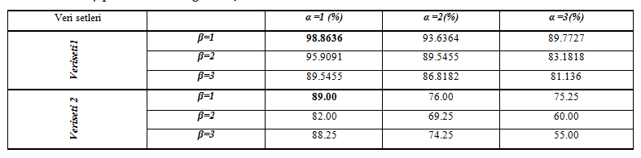
α ve β parametrelerine göre başarı oranları

Slide 17
Sonuçlar
Bu çalışmada, karakterlerin UTF-8 değerlerinin ikili karşılaştırmalar sonucu elde edilen bilgileri kullanan yeni bir öznitelik çıkarım yöntemi önerilmiştir.
Önerilen yöntem metin tabanlı dil tanıma için kullanılmıştır.
Önerilen 1B-YİÖ yöntemi P, α ve β gibi üç(3) parametreye bağlıdır. Bu parametreler dokümanda mikro-makro örüntülerin taranması için kullanılmaktadır.
İki farklı veri seti için elde edilen tanıma başarı oranları %98,89 ve% 89’ dir.
Önerilen yöntem farklı uzunlukta metinler için denenmiş metin uzunluklarının 500 byte ve üzeri uzunluklarda daha başarılı olduğu görülmüştür.
Sonuç olarak önerilen yöntem spam tanıma, metin kategorize etme gibi farklı metin madenciliği alanlarında kullanılabilir.

